Slide 1
第二节 求导法则
函数导数运算与微分运算的线性性质
函数乘积与商的导数与微分
复合函数的导数与微分形式不变性
反函数的导数

Slide 2
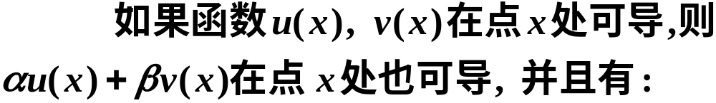
一、函数导数运算与微分运算的线性性质
定理1 (函数的线性组合的求导法则)

Slide 3
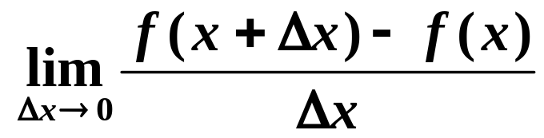
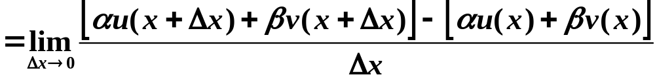
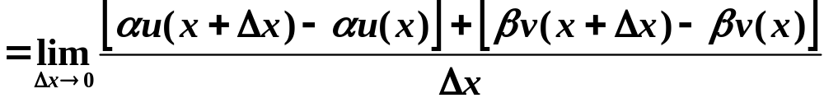
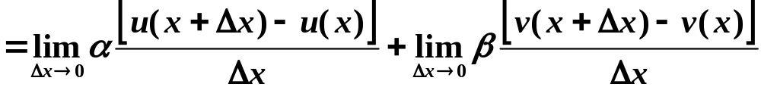


证

Slide 4
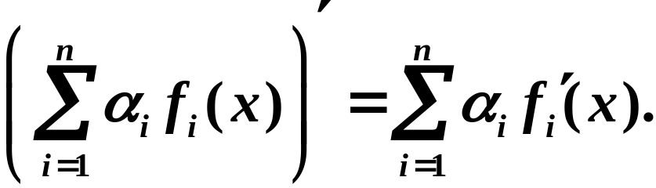

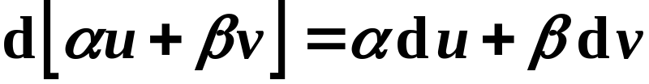
此性质可推广到有限个函数运算形式
由函数的微分的表达式 ，可知

Slide 5
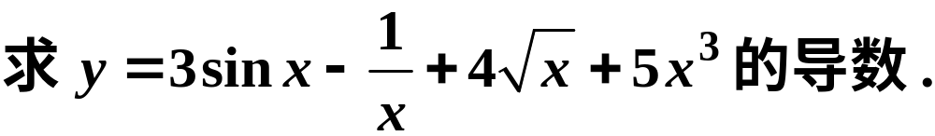
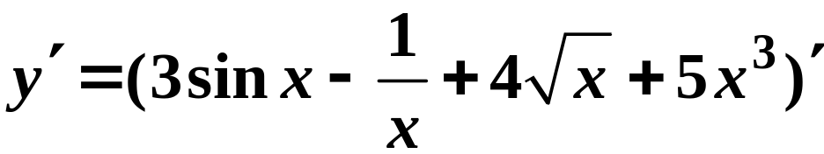
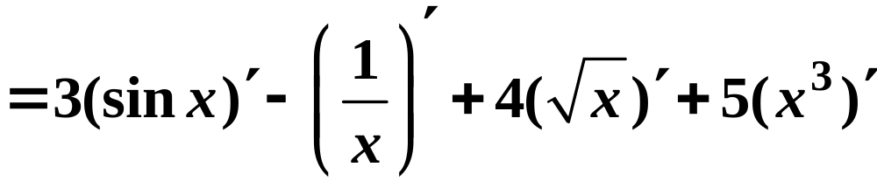
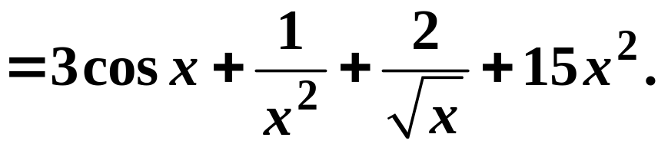
例1
解

Slide 6
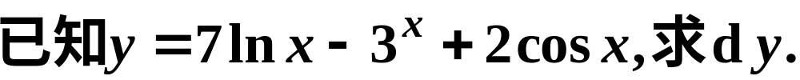


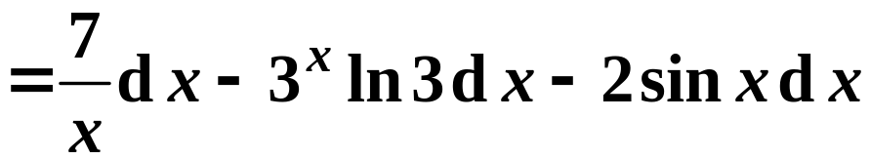
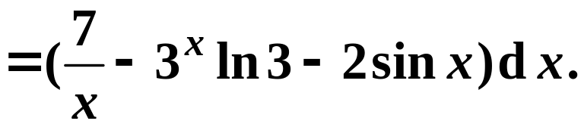
例2
解

Slide 7
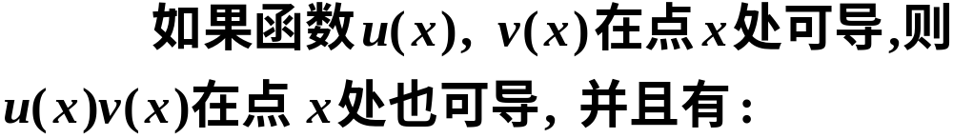
二、函数乘积与商的导数与微分
定理2 (函数乘积的求导法则)

Slide 8
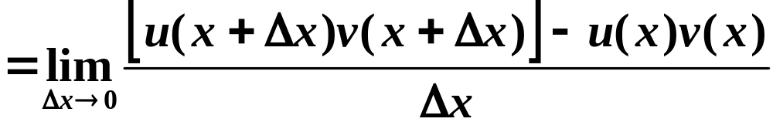

证

Slide 9
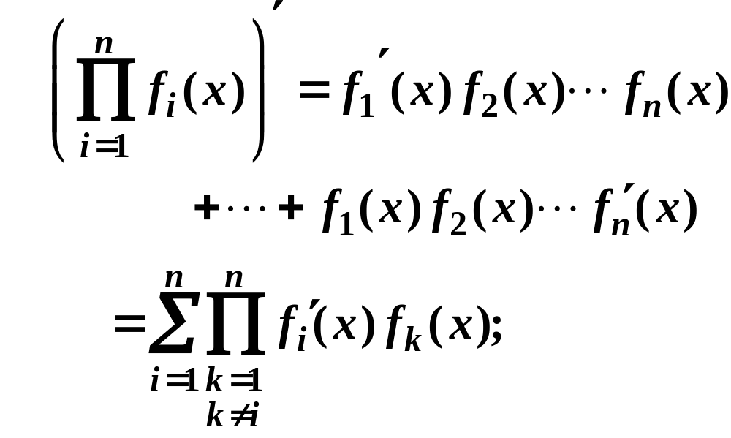
可推广到有限个函数运算形式

Slide 10
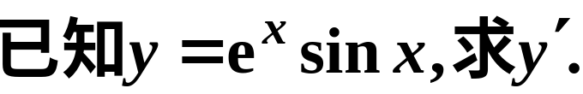



例3
解

Slide 11
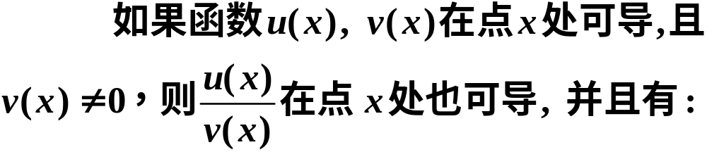
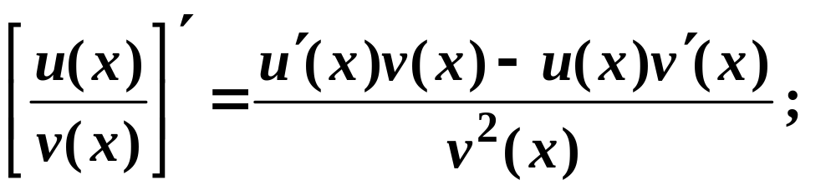
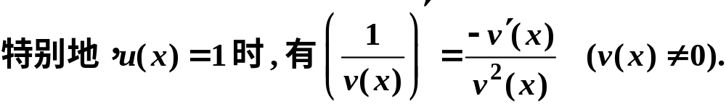
定理3 (函数商的求导法则)

Slide 12
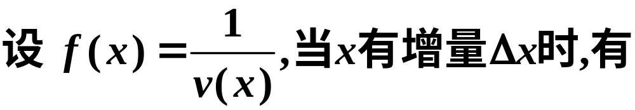
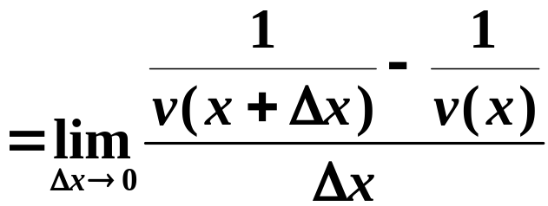
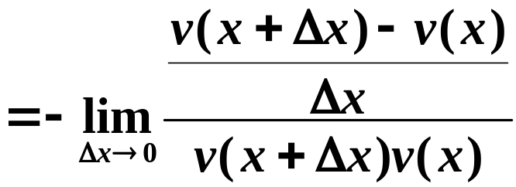
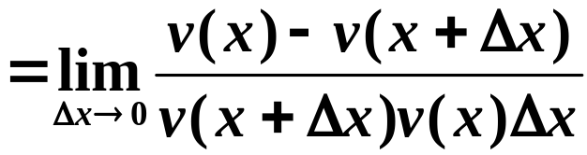
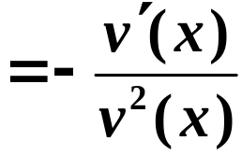
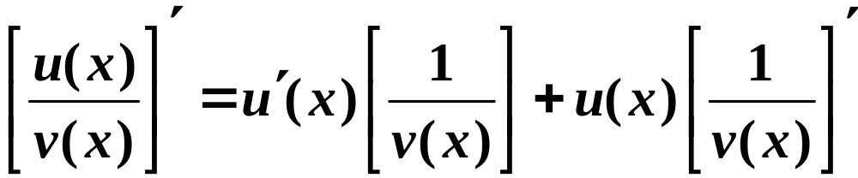
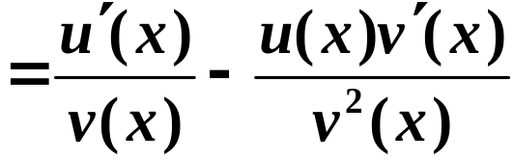
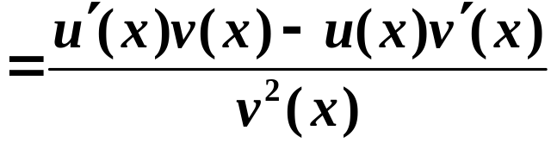
证
下面利用函数积的求导法则,得

Slide 13

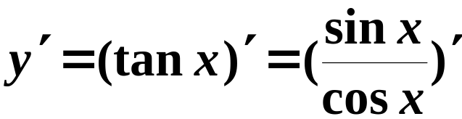
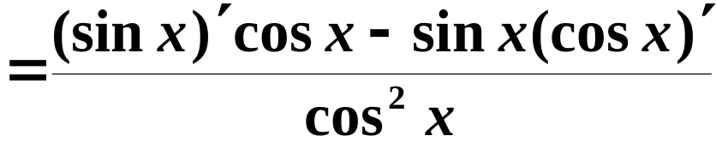
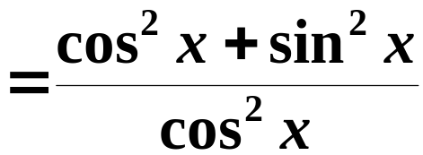
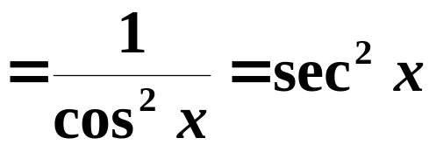


例5
解
同理可得

Slide 14

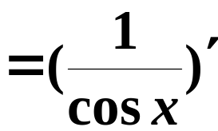


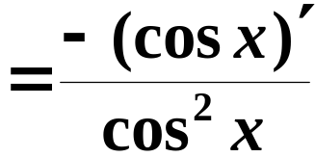
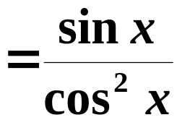


例6
解
同理可得

Slide 15
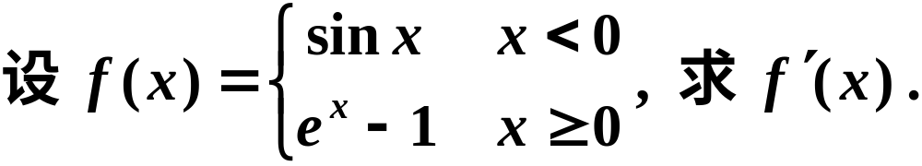







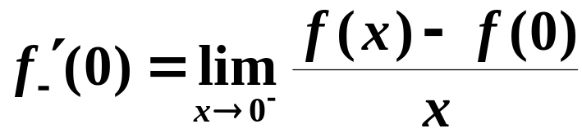
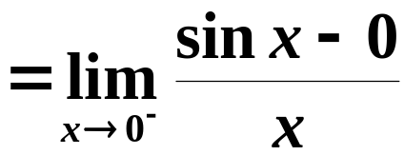

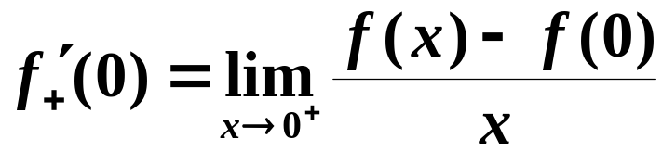
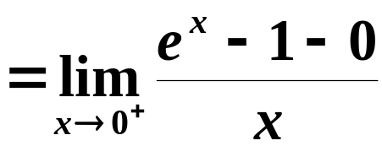
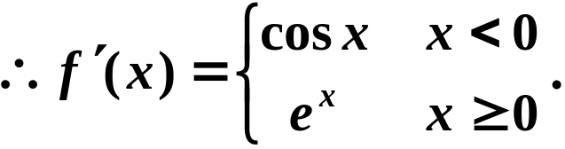

例7
解

Slide 16

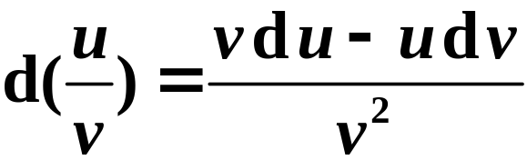
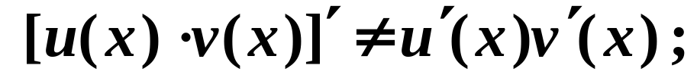
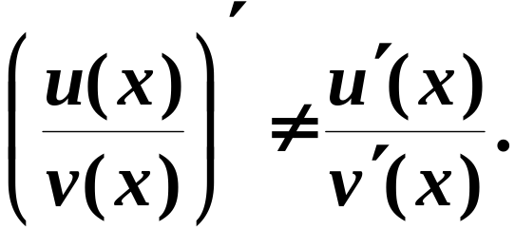
由函数的微分的表达式 ，可知
注意:

Slide 17
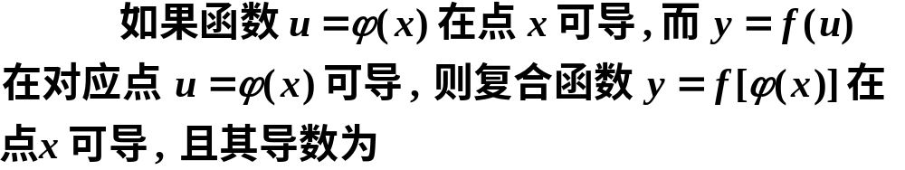
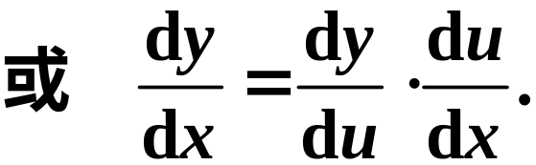

三、复合函数的导数与微分形式不变性
1.复合函数的导数
定理
即 因变量对自变量求导,等于因变量对中间变量求导,乘以中间变量对自变量求导.(链式法则)

Slide 18
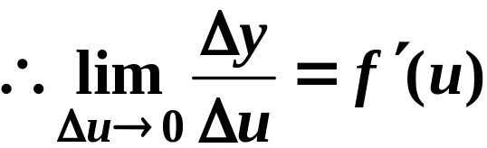
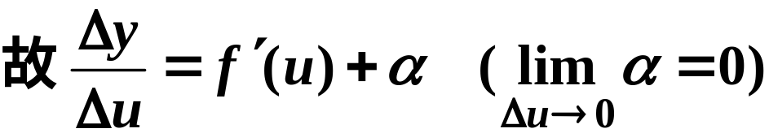

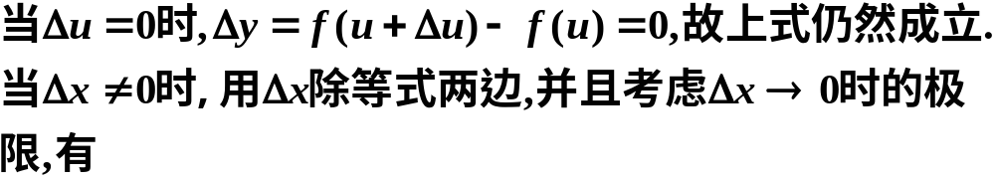




证

Slide 19





例8
解

Slide 20






例9
解

Slide 21




推广
例10
解

Slide 22








例11
解
同理可得
(与三角函数不同)

Slide 23






例12
解

Slide 24






例13
解

Slide 25




例14

Slide 26





例5
解

Slide 27




例16
解

Slide 28






半抽象半具体的函数求导
解

Slide 29




注意
解

Slide 30








解

Slide 31






2.一阶微分形式的不变性
结论：
一阶微分形式的不变性

Slide 32








例3
解
例4
解

Slide 33




例5
在下列等式左端的括号中填入适当的函数,使等式成立.
解
(C为任意常数)

Slide 34



例6
在等式左端的括号中填入适当的函数,使等式成立.
解

Slide 35


四、反函数的导数
定理
即 反函数的导数等于直接函数导数的倒数.

Slide 36













证
于是有

Slide 37













例1
解
同理可得

Slide 38








例2
解
特别地

Slide 39


常用导数公式
(常数和基本初等函数的导数公式)

Slide 40


常用微分公式

Slide 41


求导法则和微分法则
(1) 函数的线性组合、乘积、商的求导法则
(2) 函数的线性组合、乘积、商的微分法则

Slide 42


复合函数的求导法则和微分法则
(1) 复合函数的求导法则
(2) 复合函数的微分法则

Slide 43
四、小结
函数的和、差、积、商的求导法则和微分法则
分段函数求导时, 分界点导数用左右导数求.
反函数的求导法则（注意成立条件）;
复合函数的求导法则和微分法则
（注意函数的复合过程,合理分解正确使用链导法）;
已能求导和求微分的函数:可分解成基本初等函数,或常数与基本初等函数的和、差、积、商.

Slide 44











思考题
求曲线 上与 轴平行的切线方程.
思考题解答
令
切点为
所求切线方程为
和

Slide 45

思考题

Slide 46









思考题解答
正确地选择是（3）
例
在 处不可导，
取
在 处可导，
在 处不可导，
取
在 处可导，
在 处可导，

Slide 47

练 习 题 一

Slide 48


Slide 49

练习题答案

Slide 50

练 习 题 二

Slide 51



Slide 52

练习题答案

Slide 53


